Slide 1
錯字
講 解

Slide 2
襯、裡 ； 福、禮
衣: 像衣領、左右袖子和衣襟向左掩覆的樣子。
示:將該字的「二
」看作「上」，釋作「天」。接著，下方的「 」看作垂示的星象，認為是「日、月、星」。

Slide 3
喪、展、農
要有完整的衣服、才會多一撇
喪、展、農
和衣服無關喔!

Slide 4
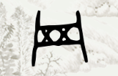
鋼、網
岡的篆文是 ，岡字在冂的底部是山。所以讀音為ㄍㄤ的字，冂的底部都是山，例如山崗。
罔的甲骨文是 ，是早期捕魚和鳥獸的工具，所以讀ㄨㄤˇ的冂的底部是亡。
如:
鋼、剛、崗
如:
網、惘、棢

Slide 5
商、適
布廉
古時候的商店會用布簾蓋住。但當商配上部首，冂裡面都會是古。例如:滴、適
口

Slide 6
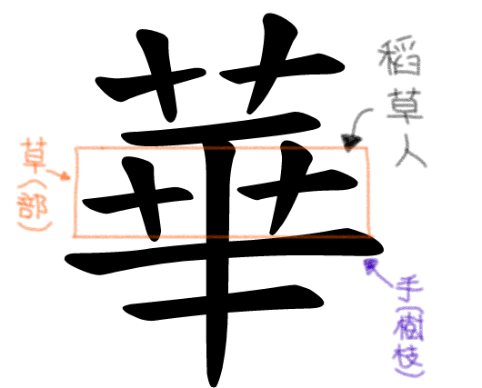
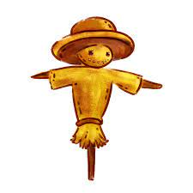
華、畢
註解:
稻草人的聯想
上面的草像是稻草人的帽子
中間的那一豎就像是稻草人

Slide 7
契；奧；猴
請記住-
契:
大張的契約，所以下面是大
奧:
賞楓要到奧萬大玩，所以下面是大
猴:
猴子是人的祖先

Slide 8
候；龍；僅
請記住-
龍:
有頭、身、尾，所以後面有三筆
候:
一群候鳥，要有中間一豎。
僅:請聯想成昆蟲

Slide 9
隔；盡；陽、踢
請記住-
陽、踢:
念ㄤ的易中間都要加一橫
沒有念ㄤ的易中間都不用加一橫
隔:
只要一塊板子就可以隔開
盡:
力氣一次用盡

Slide 10
底、紙；報；麵
請記住-
瞭解一下-
底、紙:讀音有ㄧ，氏下面加一橫(氐ㄉㄧ；氏ㄕˋ)
報:報紙常常報導幸福的消息，所以左邊是幸
麥是「來」和「夊」構成
麵是由麥製成，(來的底下不可突出)

Slide 11
於、寒；醒；醫
請記住-
瞭解一下-
醒字從酉
表示與飲酒狀態相關，本義為酒醒，指酒醉後恢復常態。
醫:
從酉，古義表示以酒治病。
於、寒:最後是兩點(右)不是撇(左)

Slide 12
瞬；穢；壺
請記住-
瞭解一下-
壺:
士和冖是指蓋子， 指容器，最後一橫是底座。蓋子可以獨立拿起來，所以士和冖要和下半部分開。
瞬:
一眨眼的功夫，瞬間就不見蹤影
穢:
汙穢是很多，不是很少，所以下面不是少

Slide 13
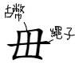
腳；染；實
瞭解一下-
腳:
右邊是卩部不是邑部。腳左「肉」右「卻」，卩是人跪坐之形。古人跪坐，腳退卻在後。
染:
浸泡艸木於水中，取其汁液顏色；搓揉九次以上才會上色
實:
貫，毌之後起字，表示財物

Slide 14
壽；爺；穩；髮
請記住-
壽:
長壽的人，生命比別人多一吋長
爺:
父親就是我們的耶誕老公公
穩:
工作時要穩重
髮:
下半部可以聯想成

Slide 15
募；絲；拜
請記住-
募：
募款時時不僅要出錢還要出力，所以下面是力
絲:
幼(右)小，所以右下角是寫小
拜:拜三拜四，所以先寫三橫在寫四橫

Slide 16
鼻；寬；縣
瞭解一下-
請記住-
鼻:原本是兩點，後來演變成撇和豎，所以沒有凸出來
寬:
多一點就變更寬，所以見邊要多一橫
縣:
曾經有「一府三縣」所以左上有三條線

Slide 17
劑；覽；簿
請記住-
瞭解一下-
覽:
由見、監組成
。見指觀看；監表示音讀，也兼有看的意思。
簿:
由竹、溥組成。「
竹」表示像竹簡一樣可用來記載的文具用品；「溥」表示音讀。
劑:
整齊的刀

Slide 18
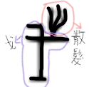
殺；繽；暖
瞭解一下-
請記住-
繽:糸，指絲，引申有繁多的意思；賓表示音讀。
暖:太陽(日)出來就溫暖了，所以左邊是日不是目
像人之散髮，以戈截取人頭，表示殺戮之意---殺

Slide 19
辛
第一、二筆:帽子
第三、四筆:臉
最長的那一橫:手
豎:身體
底下短的一橫:束帶

Slide 20
滿

